Slide 1
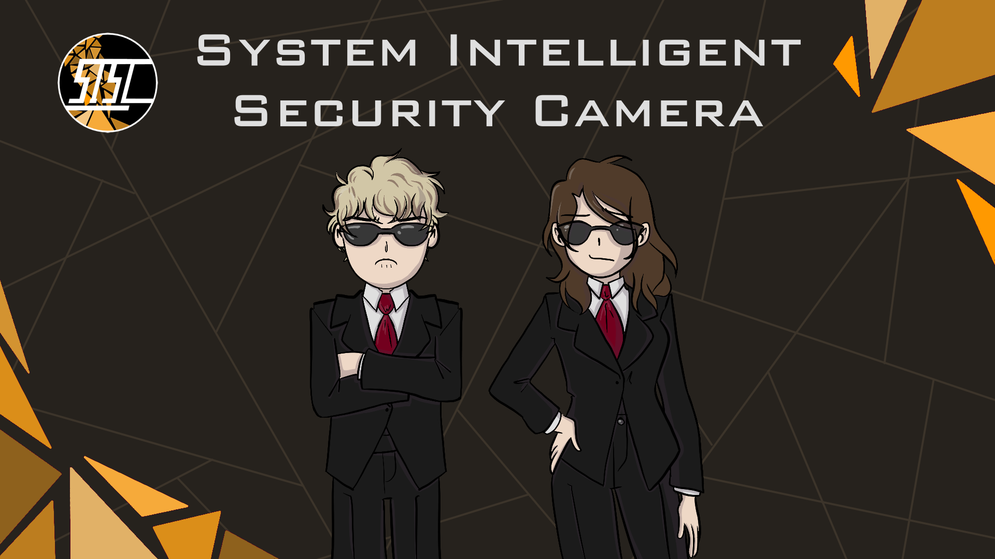
Йордан Марков
Мина Славова

Slide 2
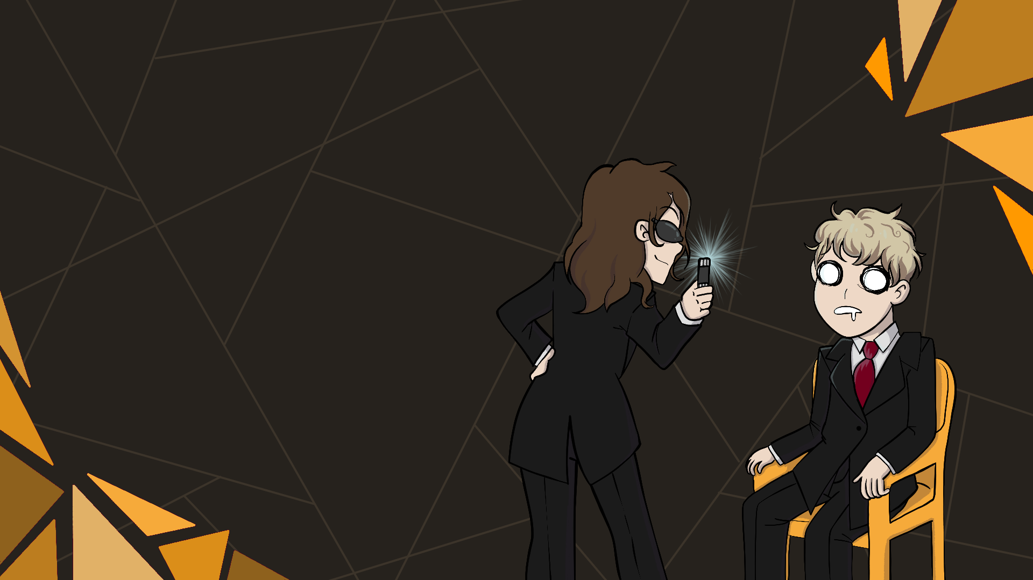
Цел на проекта
Целта на нашия проект е да улеснява и подсигурява нашето ежедневие.
Накратко – бързо съобщаване и анализиране на данни.

Slide 3

Проблемът
Много хора изпитват нуждата да са сигурни какво се случва в техния дом в реално време.
Ние се опитваме да задоволим тази нужда, като пресъздаваме “по-умна“ охранителна система.

Slide 4

Нашето решение
Да се разработи устройство с камера, което може да се контролира лесно чрез Discord BOT и да прави бърз и семпъл анализ на снимките.

Slide 5
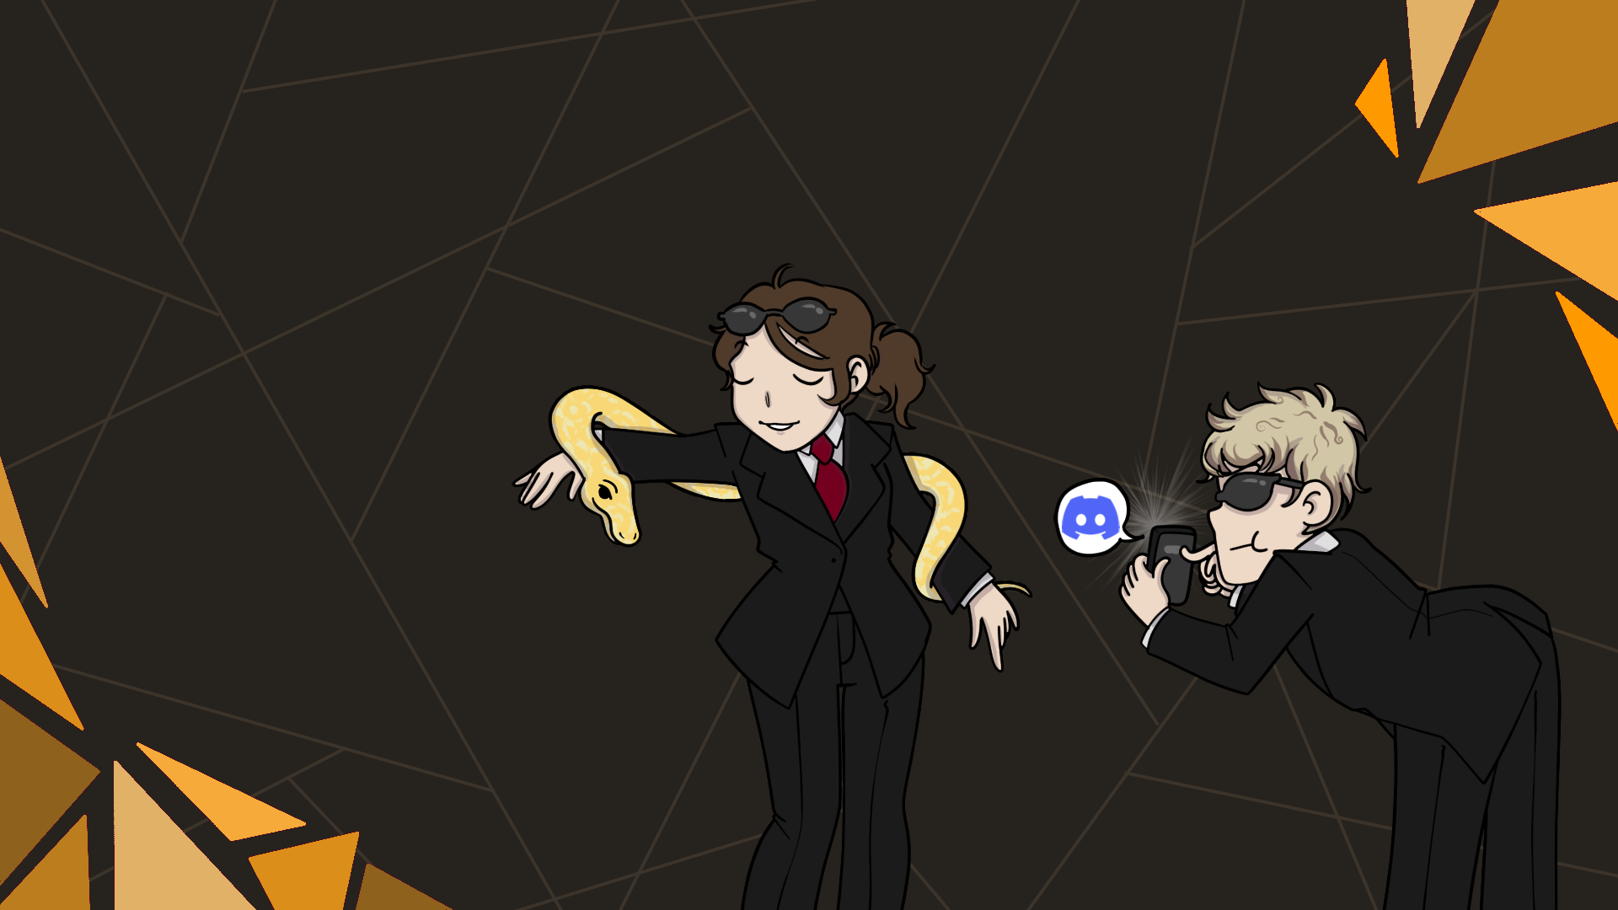
Технологии
Използвали сме Python:
OpenCV и Discord.py (библиотеки)

Slide 6

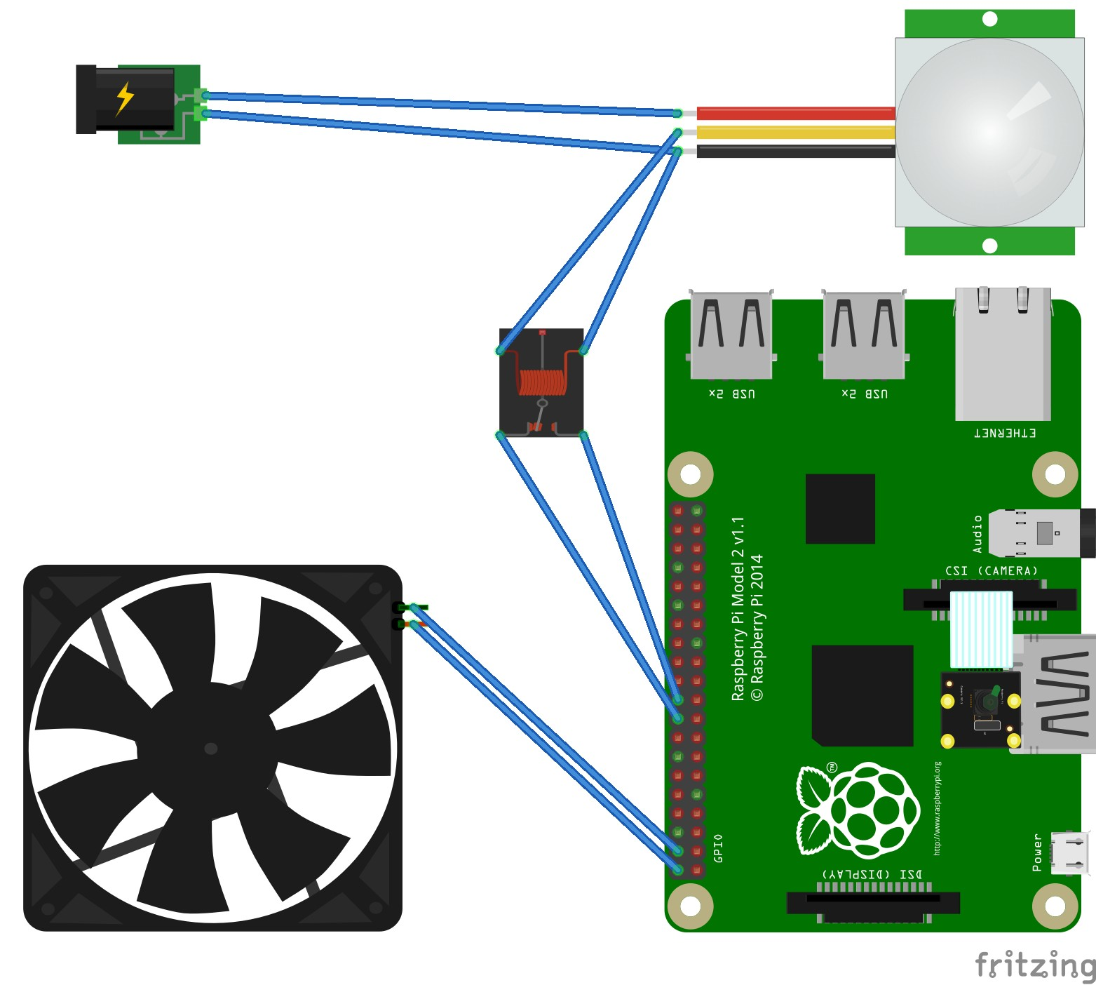
Схема
Захранване
Сензор за движение
Raspberry Pi Camera
Вентилатор (Охлаждане)
Raspberry Pi Model 2

Slide 7
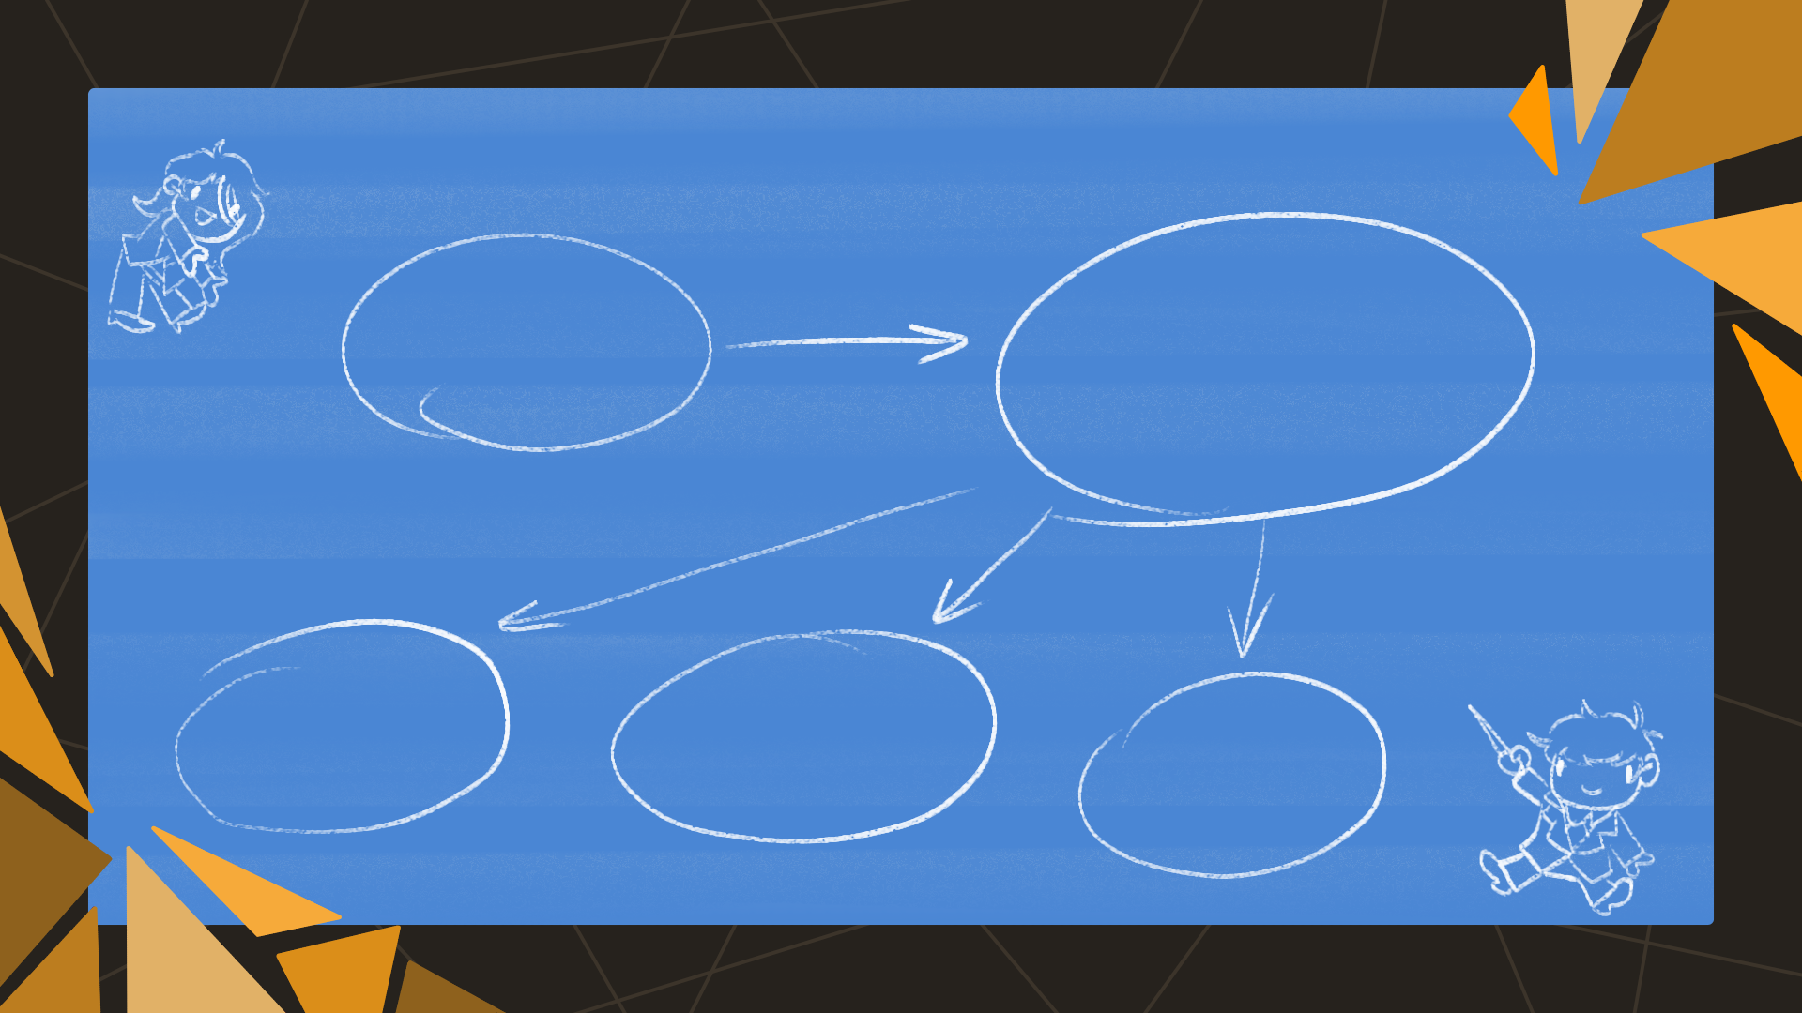
Включване
Избор на команда
!pic
!start
!stop

Slide 8
DEMO

Slide 9
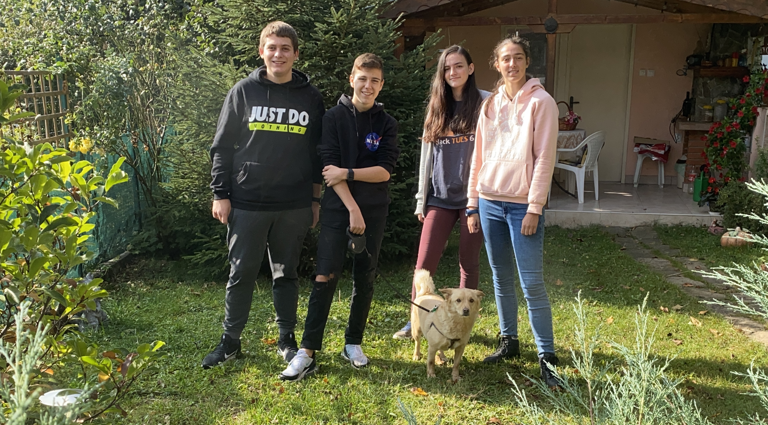
Да се върнем 2 години назад…
Hack TUES 6

Slide 10
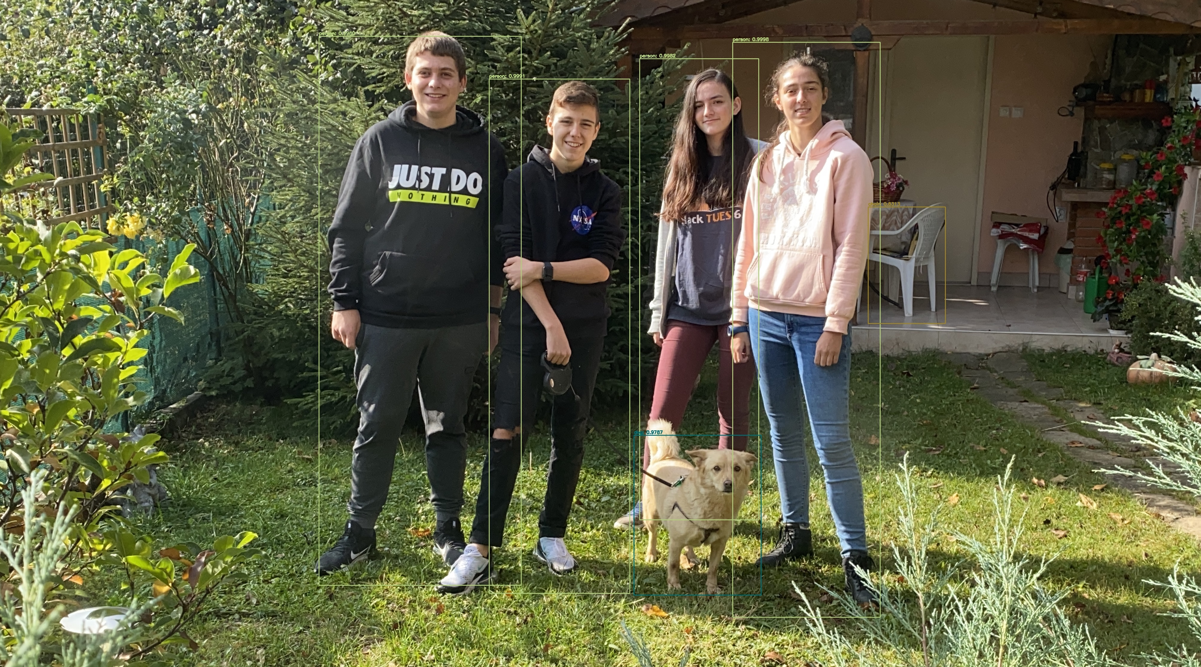
Да се върнем 2 години назад…
Hack TUES 6

Slide 11

Да се върнем 2 години назад…
Hack TUES 6
TUES Fest 2022

Slide 12
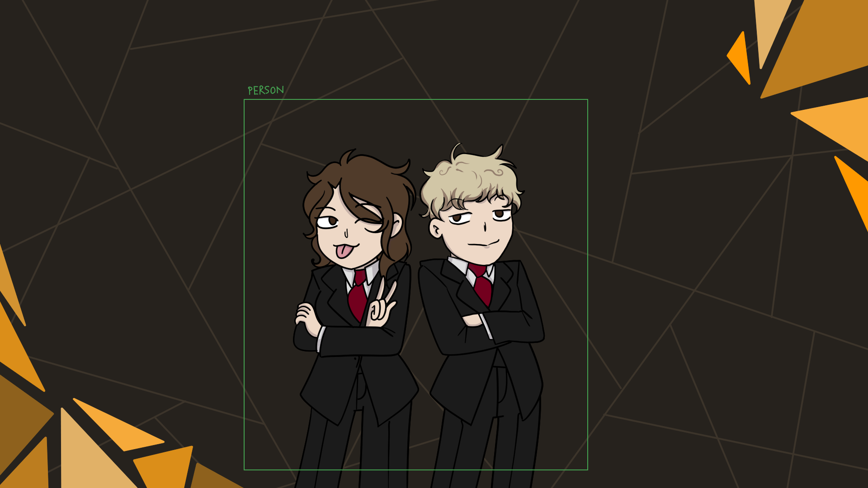
Благодарим ви за отделеното внимание!

